Slide 1

BASE DE DATOS ESTRUCTURAL Y NO ESRTRUCTURAL
Presentado Por:
Rafael Galastica
Edsel Rangel
David Vega

Slide 2
Datos Estruturados

Slide 3
¿Qué es?
Los datos estructurados consisten en una serie de etiquetados que describen el contenido que se encuentra en una página web. Estos datos facilitan el trabajo de los robots de manera que es más sencillo el saber qué van a indexar y ofrecen el tipo de información con alto nivel de organización que se suele encontrar en la mayoría de bases de datos.

Slide 4
¿Cómo se Utiliza?
Existen dos maneras:
Insertando descripciones y etiquetas en tu documento HTML (Microdatos y RDFa)
Insertando un bloque de código al comienzo del documento, con todas las descripciones (JSON-LD)
Cualquiera de las dos opciones requiere que conozcas el lenguaje para marcado de datos. Aunque el proceso no es del todo complejo, es mejor aprender su metodología.

Slide 5
¿Cómo se implementaría?
Digamos que desea proporcionar información de contacto para su empresa. Usted podría simplemente colocar la información en el pie de página de su sitio web, y eso funcionaría bien para cualquier visitante humano.
Pero los motores de búsqueda tendrán que trabajar un poco para averiguar qué significa esa información en bruto.
Sin embargo, si usa el marcado de esquema, puede decirles a los motores de búsqueda que su información de contacto es su información de contacto (en lugar de solo algunos datos aleatorios).

Slide 6
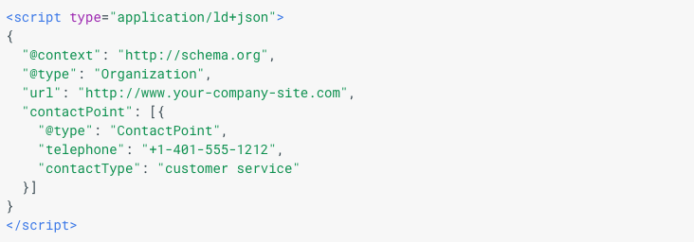

Slide 7
¿Cómo funcionaría en mi empresa?
Imagina nuevamente tu sitio especializado en recetas. Cada una de ellas mantiene la misma estructura (ingredientes, tiempo de cocción, información nutricional, etc.). Los datos estructurados le dicen al buscador: “esto es una receta, este campo hace referencia al título, este otro es la descripción, etc.». En otras palabras, haces un marcado semántico de los elementos que componen la página. Recuerda que los buscadores modernos trabajan con inteligencia artificial, y pueden interpretar conceptos y significados.

Slide 8
Datos No Estructurados

Slide 9
¿Qué es?
Los datos no estructurados son esencialmente todo lo demás. Los datos no estructurados tienen una estructura interna, pero no están estructurados a través de esquemas o modelos de datos predefinidos.
Puede ser textual o no textual, y generado por hombre o la máquina. También se puede almacenar dentro de una base de datos no relacional como NoSQL.

Slide 10
¿Cómo se Utiliza?
Los datos no estructurados típicos generados por el hombre incluyen:
Archivos de texto: procesamiento de textos, hojas de cálculo, presentaciones, correo electrónico, registros.
Correo electrónico: el correo electrónico tiene cierta estructura interna gracias a sus metadatos, y a veces lo llamamos semiestructurado.
Redes sociales: Datos de Facebook, Twitter, LinkedIn.
Sitios web: YouTube, Instagram, sitios para compartir fotos.
Datos móviles: mensajes de texto, ubicaciones.
Comunicaciones: chat, mensajería instantánea, grabaciones telefónicas, software de colaboración.
Medios: MP3, fotos digitales, archivos de audio y video.
Aplicaciones empresariales: documentos de MS Office, aplicaciones de productividad.
Los datos no estructurados típicos generados por una máquina incluyen:
Imágenes satelitales: datos meteorológicos, formas terrestres, movimientos militares.
Datos científicos: exploración de terreno, exploración espacial, imágenes sísmicas, datos atmosféricos.
Vigilancia digital: Fotos de vigilancia y video.
Datos de sensores: tráfico, clima, sensores oceanográficos.

Slide 11
¿Cómo se implementaría?
Los datos no estructurados no caben en una hoja de cálculo o almacén de datos. Sin embargo, puede tener su estructura interna.
Si bien los datos no estructurados parecen estar organizados de forma natural, también son atesorados y cada vez más disponibles en forma de formatos de datos complejos, como correos electrónicos, archivos de texto, páginas web, imágenes digitales, contenido multimedia, detalles de navegación y publicaciones en redes sociales.
De hecho, la mayoría de las interacciones de negocios parecen no estar estructuradas.

Slide 12
¿Como funcionaría en mi empresa?
Se trata de archivos que pueden ser almacenados y administrados sin que el sistema tenga necesidad de entender el formato del archivo. Al no estar organizado el contenido de estos archivos, estos pueden ser almacenados de manera no estructurada.
La industria del Big Data sigue creciendo, pero existe un problema con los datos no estructurados que todavía no están siendo utilizados. No obstante, las empresa ya tienen identificado el problema y ya se están desarrollando tecnologías y servicios para ayudar a solventarlo.
Correos electrónicos.
Archivos de procesador de texto.
Archivos PDF.
Hojas de cálculo.
Imágenes digitales.
Vídeo.
Audio.
Publicaciones en medios sociales.

Slide 13
BASE DE DATOS

Slide 14
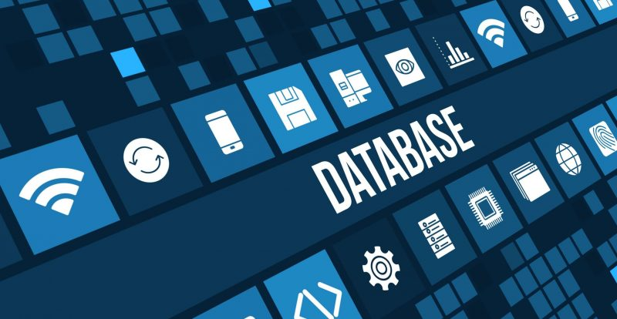
¿Qué es?
Una base de datos es un “almacén” que nos permite guardar grandes cantidades de información de forma organizada para que luego podamos encontrar y utilizar fácilmente.

Slide 15
¿Cómo se Utiliza?
Trabajar con bases de datos es fácil cuando tienes los conocimientos necesarios, finalmente son herramientas esenciales para construir sitios rápido, dinámicos y modernos. Esencialmente las bases de datos son estructuras para almacenar información. Todos usamos bases de datos, sólo que no tenemos conciencia de que eso es lo que son.Por ejemplo, una agenda con direcciones es una base de datos, allí guardas nombres, fonos o direcciones. Es decir, la agenda almacena información, la puedes tener ordenada alfabéticamente para facilitar la búsqueda y de vez en cuando debes actualizarla.

Slide 16
¿Cómo se implementaría?
En el caso de que en nuestra compañía no contemos con una persona que se encargue de esta labor, existe la posibilidad de contratar a una empresa externa que se encargue.
Las principales utilidades que ofrece una base de datos a la empresa son las siguientes:
Agrupar y almacenar todos los datos de la empresa en un único lugar.
Facilitar que se compartan los datos entre los diferentes miembros de la empresa.
Evitar la redundancia y mejorar la organización de la agenda.
Realizar una interlocución adecuada con los clientes.
Si una Base de Datos se gestiona adecuadamente, la organización obtendrá diferentes ventajas. Aumentará su eficacia, habrá trabajos que se realicen con mayor rapidez y agilidad debido a la simplificación de los mismos, podremos mejorar la seguridad de los datos que almacenamos, y con todos estos factores, maximizaremos los tiempos y por tanto, se producirá una mejora en la productividad.

Slide 17
